Slide 1
ГИА-2015
Фоминых
Сергей Александрович,
директор ГАУ КО
«Региональный центр оценки
качества образования «Эксперт»

Slide 2
ЕГЭ в 2015 году
Выпускные экзамены в российских школах в 2015 году претерпят ряд изменений:
Итоговое сочинение (изложение);
Профильный экзамен по математике;
Устная часть экзамена по иностранным языкам;
Открытый банк заданий;
Уменьшение тестовой части ЕГЭ;
ЕГЭ будет проводиться в две волны;
Печать КИМов в аудитории;
Видеонаблюдение в режиме on-line в 80% ППЭ;
Доступ участников к экзаменационным работам.

Slide 3
"Президентское сочинение"
Начиная с 2014/2015 учебного года, в число выпускных экзаменов в российских школах вернется сочинение. Соответствующее поручение президент РФ Владимир Путин дал правительству в декабре 2013 года.
Дата проведения сочинения: 3 декабря 2014 года.
Тематические направления сочинений:
"Недаром помнит вся Россия…" (к 200-летнему юбилею М.Ю. Лермонтова),
"Вопросы, заданные человечеству войной",
"Человек и природа в отечественной и мировой литературе",
"Спор поколений: вместе и врозь"
"Чем люди живы?"

Slide 4
"Президентское сочинение"
Критерии оценивания итогового сочинения организациями , реализующими образовательные программы среднего общего образования
Сочинение оценивается по пяти критериям . Критерии № 1 и № 2 являются основными . Для получения « зачета » за итоговое сочинение необходимо получить «зачет» по критериям № 1 и №2 (выставление «незачета» по одному из этих критериев автоматически ведет к «незачету» за работу в целом), а также дополнительно «зачет» хотя бы по одному из других критериев. При выставлении оценки учитывается объем сочинения . Рекомендуемое количество слов – 350. Если в сочинении менее 250 слов (в подсчёт включаются все слова , в том числе и служебные), то такая работа считается невыполненной и оценивается 0 баллов . Максимальное количество слов в сочинении не устанавливается: в определении объема своего сочинения выпускник должен исходить из того , что на всю работу отводится 3 часа 55 минут .
Критерий № 1 «Соответствие теме»
Критерий № 2 «Аргументация. Привлечение литературного материала»
Критерий № 3 «Композиция»
Критерий № 4 «Качество речи»
Критерий № 5 «Грамотность»

Slide 5
"Президентское сочинение"
Рекомендации по организации и проведению итогового сочинения (изложения) в выпускных классах организаций, реализующих образовательные программы среднего общего образования
3.3. Образовательные организации, реализующие образовательные программы среднего общего образования (далее - образовательные организации), осуществляют следующие функции в рамках проведения итогового сочинения (изложения):
организуют проверку итоговых сочинений (изложений) обучающихся;
организуют проведение итогового сочинения (изложения) в соответствии с требованиями настоящих Рекомендаций;
формируют составы комиссий образовательных организаций;
обеспечивают подготовку и отбор работников, входящих в комиссии образовательных организаций и привлекаемых к проведению итогового сочинения (изложения) в соответствии с требованиями настоящего Регламента;
обеспечивают техническое обеспечение для проведения итогового сочинения (изложения) в соответствии с Техническим регламентом проведения итогового сочинения (изложения);
получают темы (тексты изложений) и обеспечивают информационную безопасность при проведении итогового сочинения (изложения);
предоставляют сведения для внесения в региональные информационные системы;
информируют обучающихся и их родителей (законных представителей) о сроках проведения итогового сочинения (изложения), о времени и месте ознакомления с результатами итогового сочинения (изложения).

Slide 6
профильный экзамен по математике
ЕГЭ по математике в новом учебном году в соответствии с Концепцией развития математического образования в РФ, утвержденной Правительством в декабре 2013 года, будет разделен на два уровня: базовый и профильный. Выбор возможности прохождения уровня экзамена по математике остается за обучаемыми. Для получения аттестата об окончании школы достаточно будет сдать предмет на базовом уровне, доказав владение "математикой для жизни".
БАЗОВЫЙ УРОВЕНЬ – для получение аттестата, поступления в вуз, в котором математика не включена в перечень вступительных испытаний.
ПРОФИЛЬНЫЙ УРОВЕНЬ – для поступления в вуз, в котором математика включена в перечень вступительных испытаний.
Профильный ЕГЭ по математике по уровню сложности аналогичен ЕГЭ 2014 года.

Slide 7
ИНОСТРАННЫЕ ЯЗЫКИ
На ЕГЭ по иностранным языкам участникам теперь придется не только сдавать письменный экзамен, но и демонстрировать свое умение говорить. Раздел, содержащий устные ответы на задания, пока будет добровольным, однако претендентам на высокие баллы сдавать его придется.
"Максимальный балл (100) можно получить, если выпускник сдает и письменную часть, которая оценивается максимум в 80 баллов, и устную часть, которая оценивается максимум в 20 баллов", — пояснили в Рособрнадзоре.

Slide 8
Открытый банк заданий
Формироваться контрольные измерительные материалы (КИМ) ЕГЭ на 2015 год будут частично из открытого банка заданий. Банк будет дополнен новыми заданиями, доступ к нему будет осуществляться на сайте Федерального института педагогических измерений (ФИПИ), занимающегося разработкой экзаменационных заданий.
По информации Рособрнадзора, свой комплект КИМ, как и в 2014 году, будет разработан для каждого из часовых поясов России, поэтому воспользоваться ими выпускники из других часовых поясов не смогут.

Slide 9
Изменения процедуры
Традиционные три волны ЕГЭ (досрочная, основная и дополнительная) уйдут в историю, и с нового учебного года будут упразднены, проводить экзамены будут в апреле и мае-июне. Ранее экзамен в основную волну сдавали в России выпускники текущего года, а состав участников досрочной и дополнительной волн был регламентирован.
В соответствии с новым порядком, сдавать ЕГЭ все выпускники текущего и предыдущих лет смогут с апреля по июнь, при этом русский язык и математика являются обязательными предметами, а по остальным предметам надо будет определиться с выбором до 1 марта, как и в 2014 году. ЕГЭ в июле проводиться не будет.
Обучающиеся получат возможность сдать ЕГЭ по отдельным предметам сразу, как только закончат их изучать, например, сдать ЕГЭ по географии можно будет после 10 класса.
Пересдать неудовлетворительный результат по любому предмету можно будет в независимых центрах проведения ЕГЭ, которые будут работать круглогодично. Там же в течение года можно будет пересдать и любой другой предмет для получения более высокого балла.

Slide 10
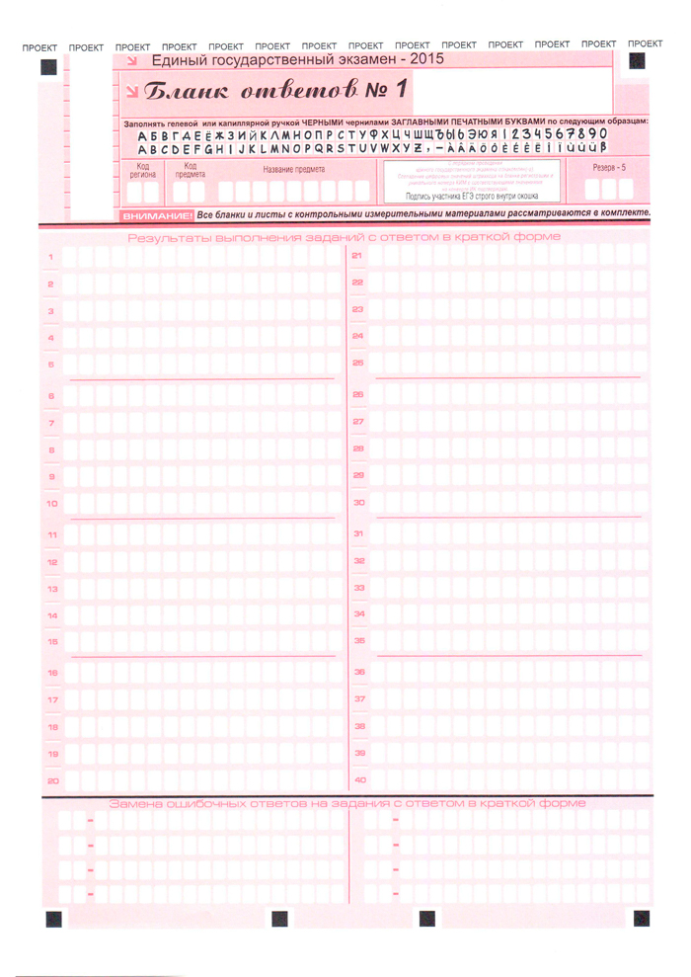
уменьшение тестовой части ЕГЭ
В КИМах ЕГЭ убирается разделение на блоки (А, В, С). Остаётся простая порядковая нумерация. Сокращается количество заданий с выбором ответа (бывшая часть А).
Новый формат бланка ответов №1 (теперь здесь будут задания типа А и В).

Slide 11
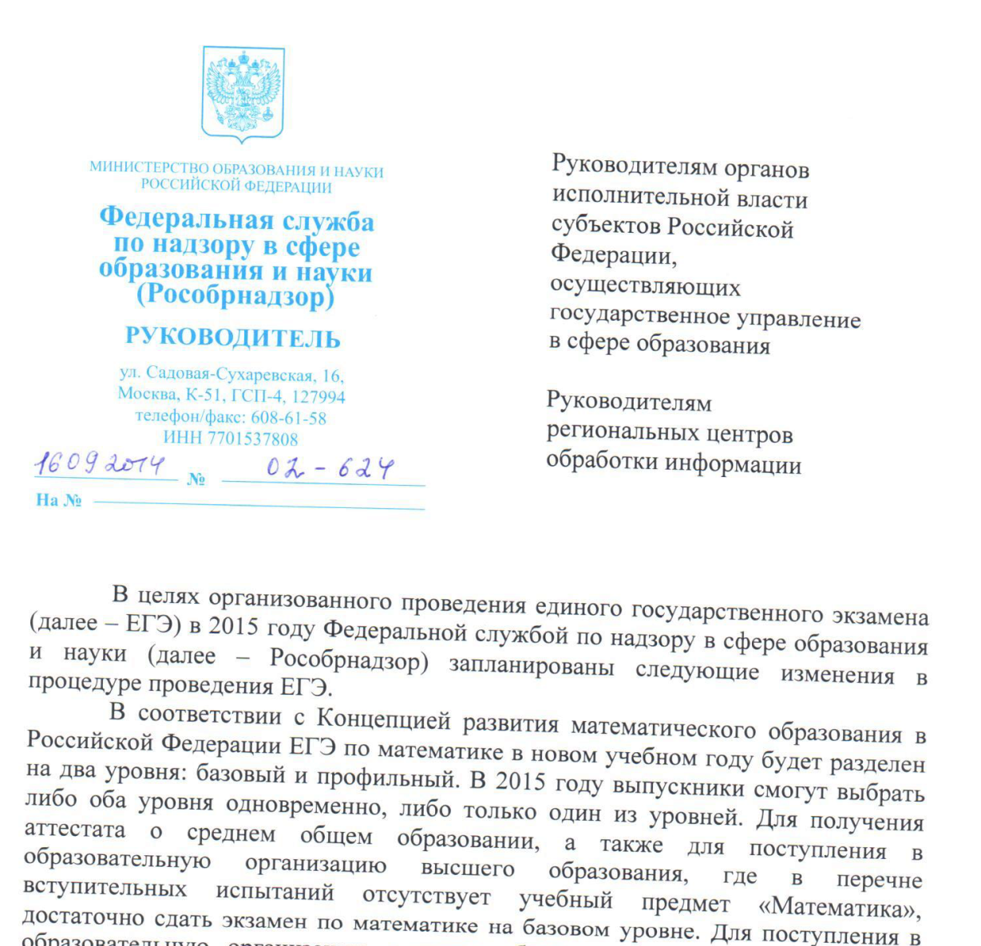
Технологические изменения
Печать КИМов в аудитории.
Видеонаблюдение в режиме on-line в 80% ППЭ.
Доступ участников
к экзаменационным работам.

Slide 12
МИНИМАЛЬНЫЕ баллы по ЕГЭ
Распоряжение об установлении минимального количества баллов по всем предметам единого государственного экзамена, необходимого для поступления в высшие учебные заведения.
Документ устанавливает минимальное количество баллов ЕГЭ, необходимое для поступления на обучение по программам бакалавриата и программам специалитета по всем учебным предметам. В 2014 году
по русскому языку 36 баллов, 36
по математике 27 баллов; 24
по физике 36 баллов; 36
по химии 36 баллов; 36
по информатике и ИКТ 40 баллов; 40
по биологии 36 баллов; 36
по истории 32 балла; 32
по географии 37 баллов; 37
по обществознанию 42 балла; 39
по литературе 32 балла; 32
по иностранным языкам 22 балла. 20

